Slide 1

QETTYQ APP
Не список.
Один путь.
Контекстный городской выбор для Казахстана
Пилот · Астана
Tim Asproyanidi · Boostseller.kz
QETTYQ APP · QARAGANDY / ASTANA PILOT
01

Slide 2
ПРОБЛЕМА / ВЫБОР ПЕРЕГРУЖЕН
У человека есть
90 минут — не вечер
на исследование города.
ВРЕМЯ
сколько свободно
БЮДЖЕТ
что допустимо
НАСТРОЕНИЕ
Каталоги показывают всё. QETTYQ учитывает то, что реально ограничивает решение сейчас.
что откликается
QETTYQ APP · QARAGANDY / ASTANA PILOT
02

Slide 3

АСТАНА · ПИЛОТ
Город ветра,
дистанций
и быстрых
решений.
80 реальных POI в локальном snapshot · источники OpenStreetMap
03

Slide 4
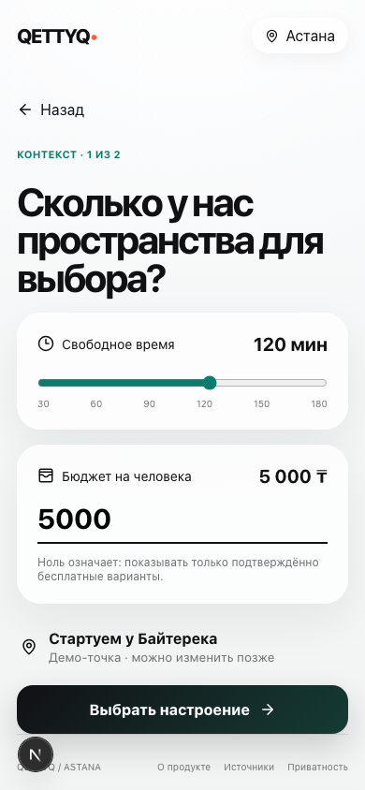
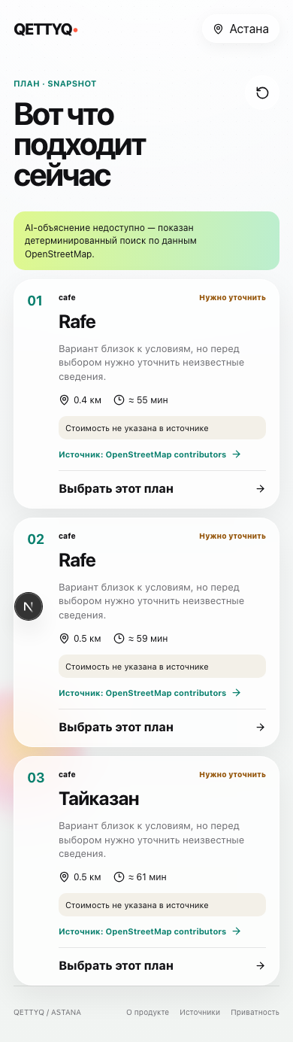
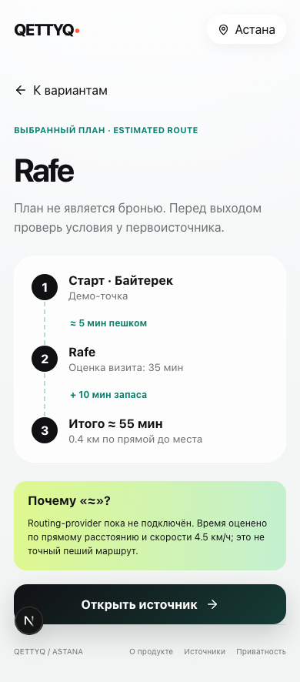
ПРОДУКТ / 4 ШАГА ДО ПЛАНА
Контекст → вкус → 1–3 варианта → план
01 Ограничения
02 Честная выдача
03 Понятный маршрут
QETTYQ APP · QARAGANDY / ASTANA PILOT
04

Slide 5
ЛОГИКА / AI НЕ НАРУШАЕТ ОГРАНИЧЕНИЯ
Сначала факты.
Потом объяснение.
01
REAL POI
OSM snapshot
02
CONSTRAINTS
QETTYQ не просит модель выдумывать места. Кандидаты приходят из snapshot, проходят жёсткие фильтры, и только затем получают объяснение по evidence.
время · бюджет · дистанция
03
RANKING
цель · интересы · известность
04
EXPLANATION
строгий JSON или fallback
QETTYQ APP · QARAGANDY / ASTANA PILOT
05

Slide 6
ДОВЕРИЕ / ЭТИКА И ПРИВАТНОСТЬ
Не знаем —
так и говорим.
UNKNOWN ≠ FREE
SOURCE ≠ IDEA
DELETE MEANS DELETE
Неизвестная цена не считается бесплатной.
Реальное место отделено от сгенерированной идеи.
Гостевая сессия, TTL 24 часа, удаление данных.
QETTYQ APP · QARAGANDY / ASTANA PILOT
06

Slide 7
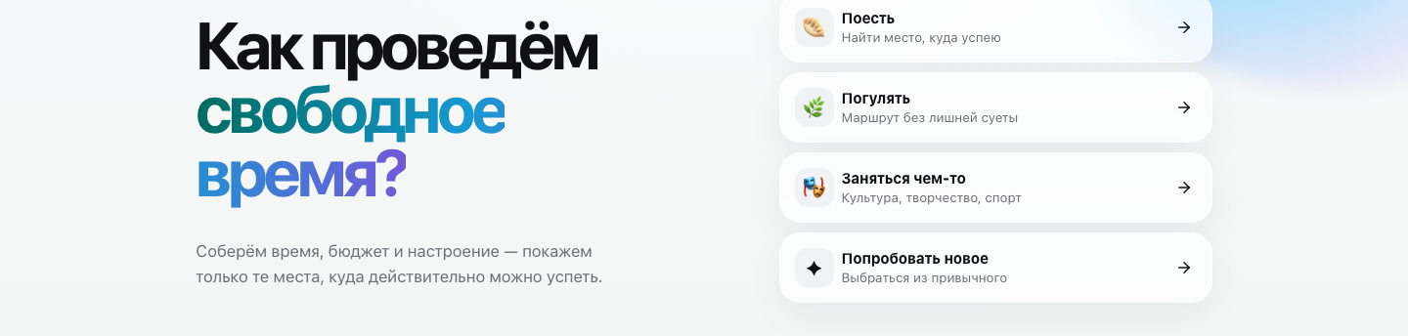
ЧТО УЖЕ РАБОТАЕТ / ПРОВЕРЕНО
Вертикальный срез, который можно показать жюри сейчас
80
13
4
0
POI с provenance
unit + integration
mobile E2E
секретов в Git
QETTYQ APP · QARAGANDY / ASTANA PILOT
07

Slide 8
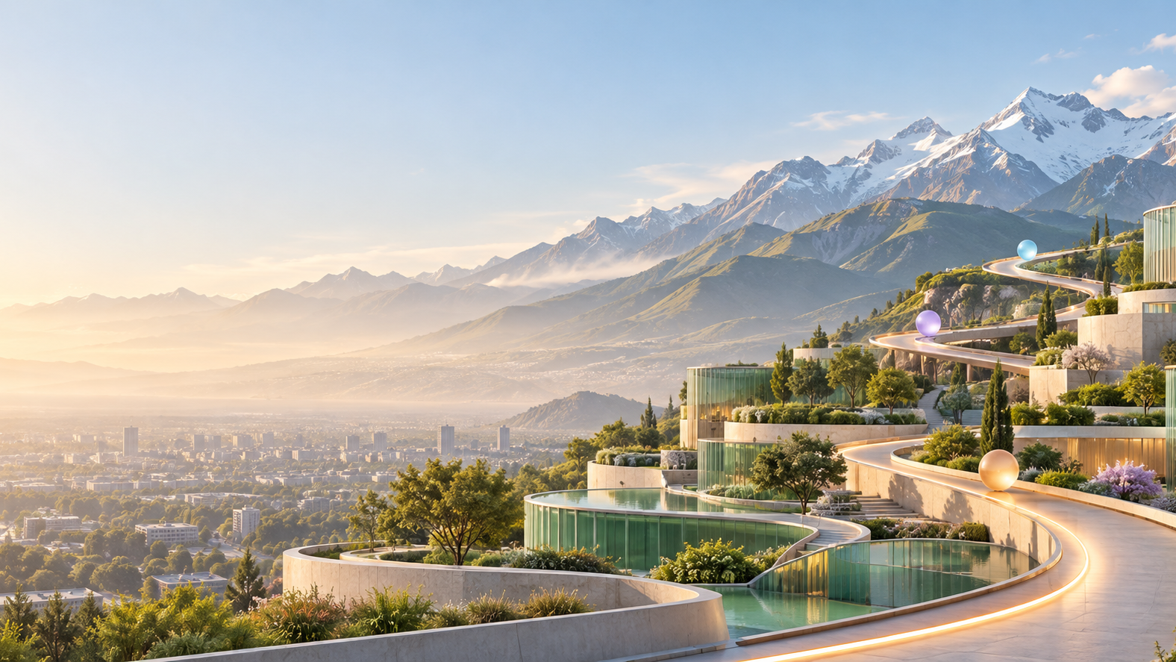
NEXT CITY · ALMATY
Одна логика.
Разные ритмы
Казахстана.
Пилот доказываем в Астане. Затем подключаем Алматы и другие города через тот же data-provider слой.
Не обещание запуска · направление масштабирования
08

Slide 9
КОМАНДА / QETTYQ APP
Сделаем свободное
время проще.
Tim Asproyanidi
Qaragandy · Boostseller.kz
+7 777 836 8576
github.com/timyname/QETTYQ
QETTYQ APP · QARAGANDY / ASTANA PILOT
09

